Slide 1
21-декабрь Шейшемби
Сабактын темасы: Рекурсиянын түз жана тескери
өтүүсү

Slide 2
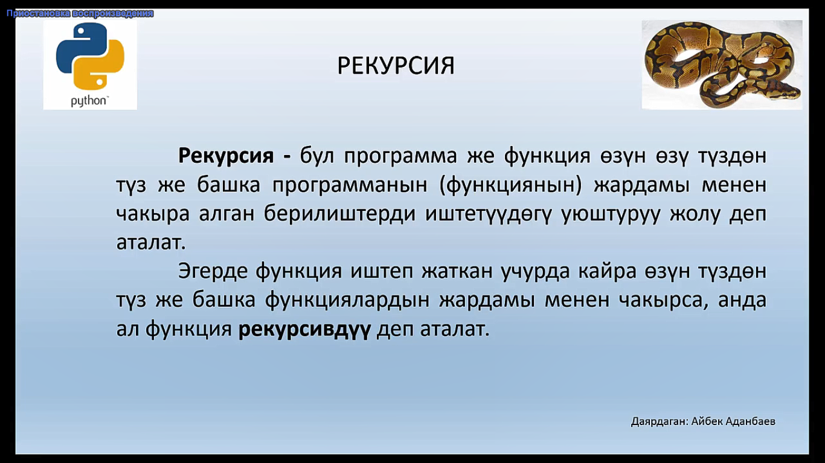

Slide 3
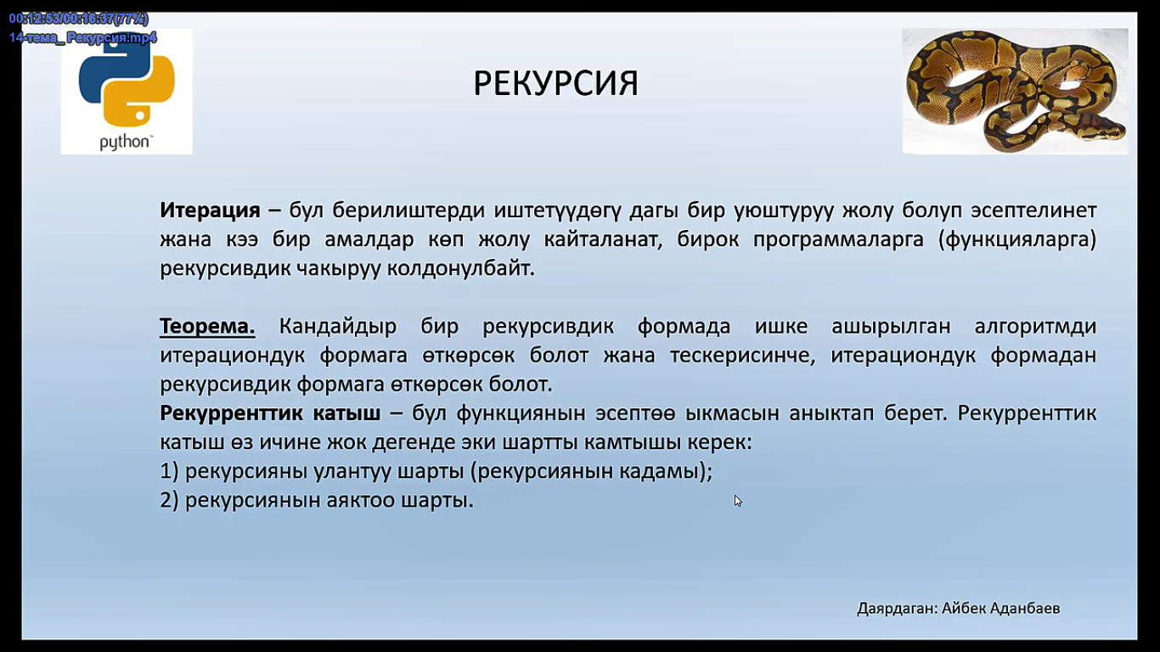

Slide 4
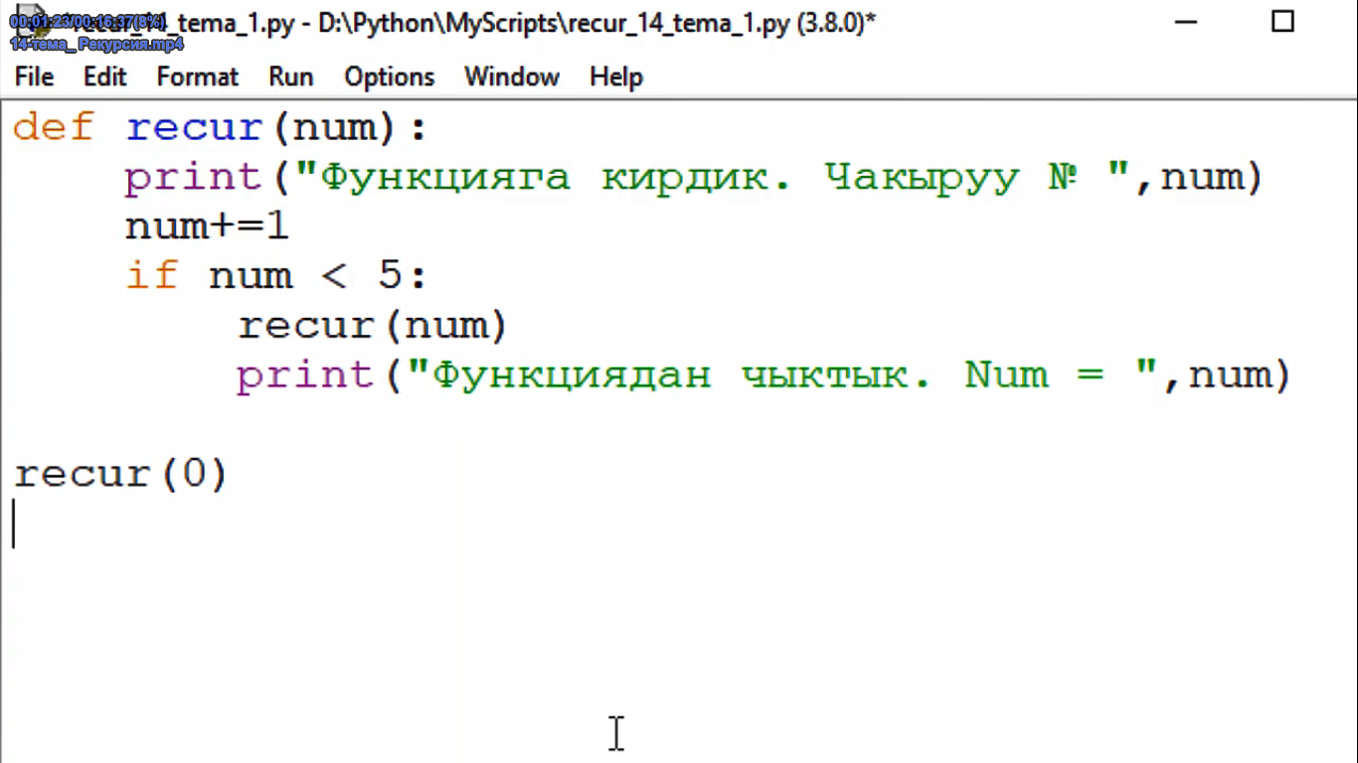
ГРАТ деген эмне?
Биздин ойдон чыгарылган аткаруучубуз компьютердин экранында же чакмак бетке сүрөт тартуу иш-аракетин аткарат дейли
ГРАТ – ГРафикалык АТкаруучу

Slide 5
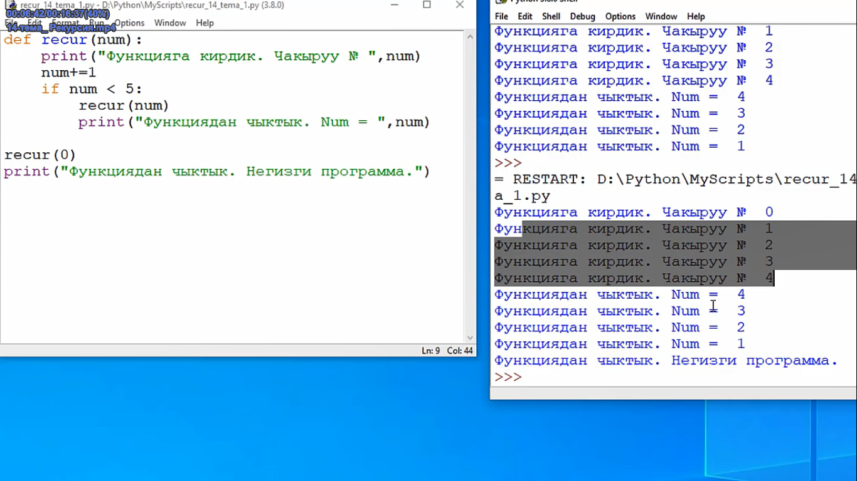
Эсиңе тут
Бутактануунун структуралык командасынын форматы:
Эгерде <шарты> туура болсо, анда 1-серияны түзгөн командалар аткарылат, анда - <2-серия> аткарылат.
Бул учурда <1-серия> бутактануунун оң бутагы,
Ал эми <2-серия> терс бутагы деп аталат.

Slide 6
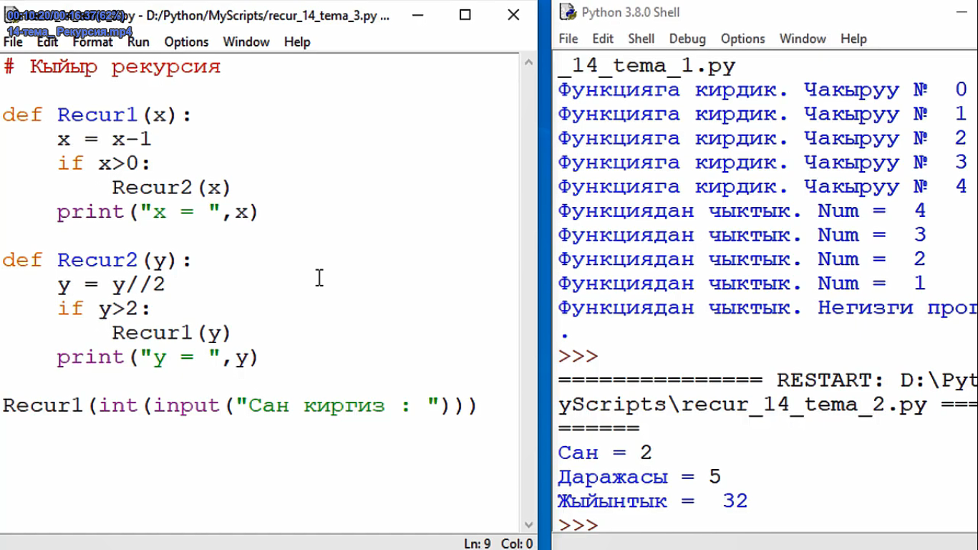
Маселени иштөө
у = 1, у=3
у = 3, х=3
у = 3, х=3
х = 3, х=1
Бул учурда <1-серия> бутактануунун оң бутагы,
Ал эми <2-серия> терс бутагы деп аталат.

Slide 7
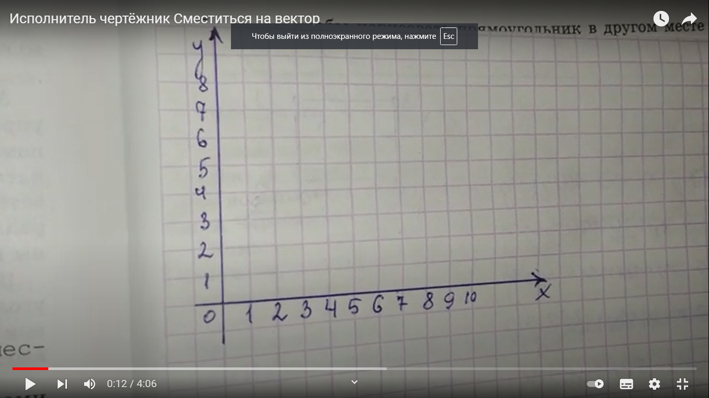
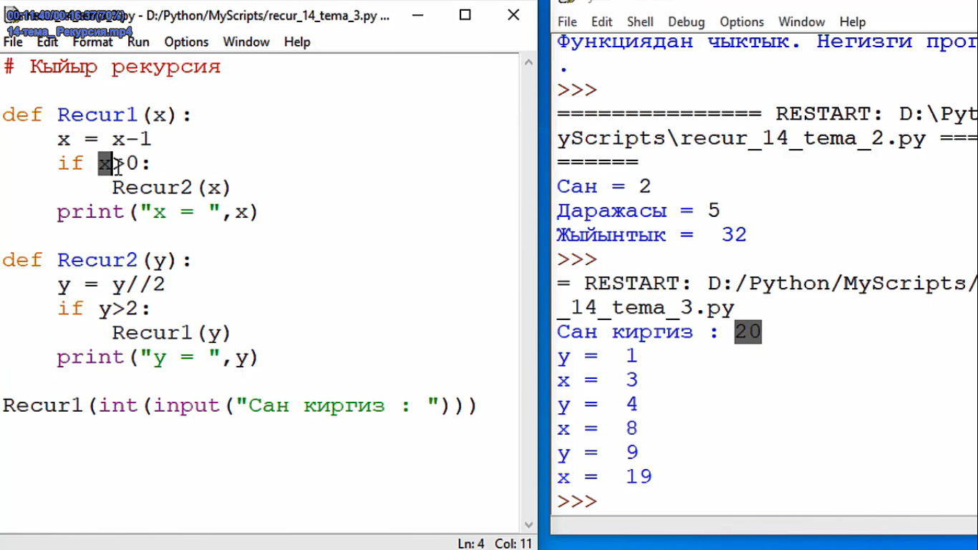

Slide 8
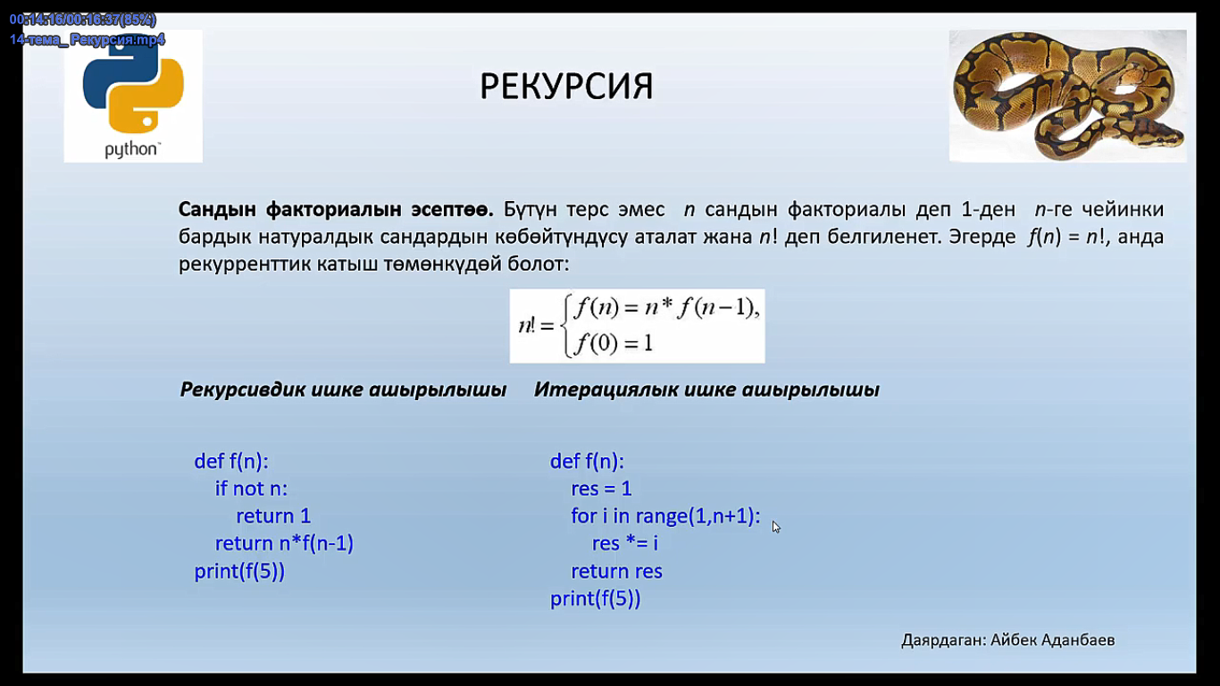
1-Маселени иштеп көрөлү
2-Маселени иштеп көрөлү
Б;
Г;
Е;
О;
П;
Р;
Т;
БЕТ;
ГЕРБ;
БОР;
ПОРТ;

Slide 9
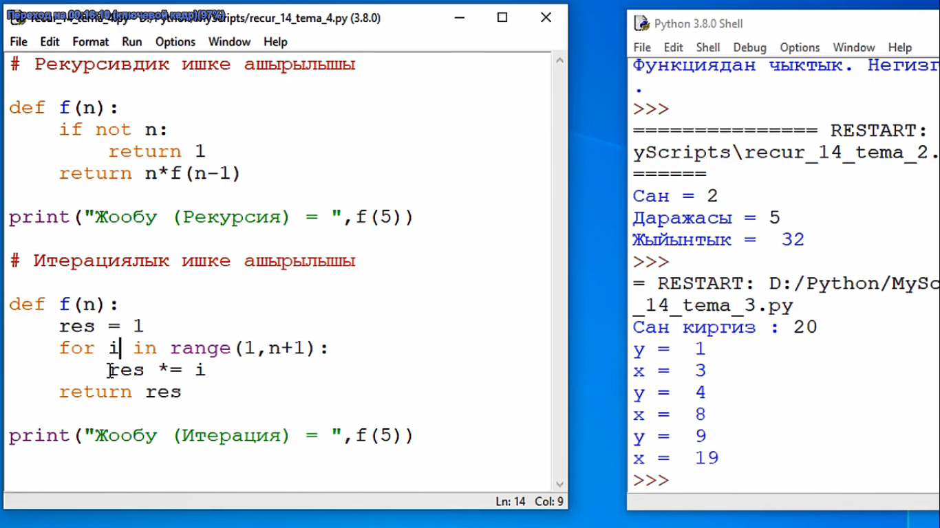
Бышыктоо
Бүгүнкү сабак түшүнүктүү болдубу?
Сабак эмнеси менен жакты?
Үйгө тапшырма
У=Сандарга
Х=Тамгаларга
Тик бурчтук, квадрат тартып келүү

